Slide 1
Welcome

Slide 2

진정한 성공을 만드는 사람들
True Success Makers

Slide 3

Opening
9
5
1

Slide 4
WHAT We Learn?
조직이 나에게 무엇을 기대하는지를 이해하고
이를 이루기 위한 전략적 사고 과정을 거쳐
조직이 기대하는 도구인 말하기와 글쓰기를 통해
조직이 기대하는 성과를 창출하며 나의 가치를 높인다.

Slide 5
Result Pyramid
결과
(Result)
행동
(Action)
믿음
(Belief)
경험
(Experience)

Slide 6
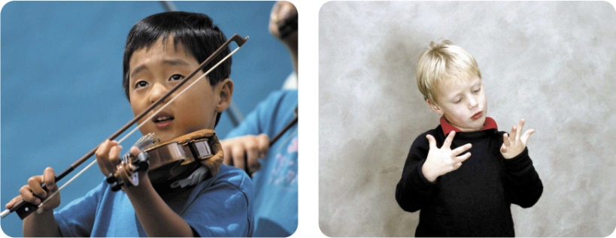
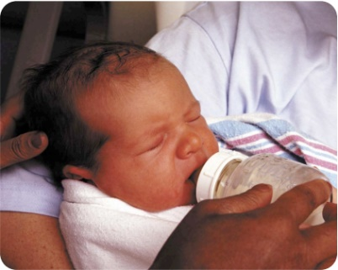

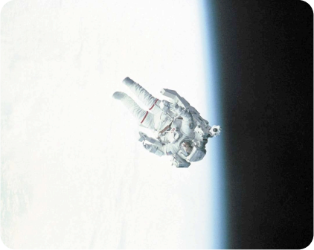
Visual Explorer
1. 주제를 듣고 가장 느낌이 오는 사진을 선택합니다
2. 왜 이 사진을 골랐는지 생각합니다
3. 느낌, 이미지 설명, 사진을 고른 이유,
개인의 경험 등을 포함한 내용을
팀원들과 함께 공유하게 됩니다
한 장의 사진이 천 마디의 말보다 더 많은 것을 설명합니다

Slide 7
Q
Visual Explorer
가장 느낌이 오는 이미지 선택
요즘 내 주 관심사는?

Slide 8
Q
Visual Explorer
FST의 이상적인 과장을 가장 잘 나타내는 이미지?
이를 이루기 위해 나에게
가장 필요한 것은?

Slide 9
Q
Visual Explorer
우리 조직을 가장 잘 나타내는 이미지는?
그 안의 나는 어떤 모습을 보이고 있는가?
+ 내가 기대하는 우리팀 이미지는?

Slide 10
WHAT We Learn?
조직이 나에게 무엇을 기대하는지를 이해하고
이를 이루기 위한 전략적 사고 과정을 거쳐
조직이 기대하는 도구인 말하기와 글쓰기를 통해
조직이 기대하는 성과를 창출하며 나의 가치를 높인다.

Slide 11



설득 (문제 해결, 행동 변화)
#이거 어때? #왜 하는데? #뭐 하려고? #팔아봐
제안
이해 (상황 분석, 업무 실행)
# ~ 할게요 # ~ 하고 있어요 # ~ 했어요
보고

Slide 12
비즈니스 기획
제안
보고
기획
투자
소개
정책
상황
회의

Slide 13
나는 어느 정도의 수준을 가지고 있는가?
Step 1 : 이제 시작 배울 준비가 되어있다.
Step 2 : 시간이 좀 걸린다. 정신이 없고 몇 번의 수정이 있다.
Step 3 : 감이 잡히고 빠른 초안을 만들 수 있고 수정하면 정리가 된다.
Step 4 : 아카이빙된 자료들이 있고 상황에 따라 빠른 처리 가능하다.
Step 5 : 문서의 틀을 만들고 구조화 가능하며 조직이 원하는 것을 알고 있다.
Step 6 : 전체 문서를 요약 정리하고 누군가에게 코칭이 가능하다.

Slide 14
Result Pyramid
결과
(Result)
행동
(Action)
믿음
(Belief)
경험
(Experience)

Slide 15

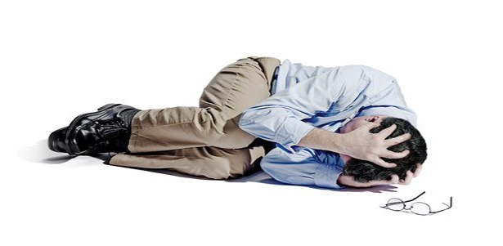
Victim
Hero
Notes:
Svorse

Slide 16
내 인생에서 가장 기획력이 필요했던 순간?
실적을 낼 수 있는 기회가 왔을 때
시간은 없는데 보고서를 완성해야 할 때
입사지원서 쓸 때
옆 부서에 급한 부탁해야 할 때
회식 메뉴를 내가 책임지고 골라야 할 때
이직할 때…
사랑하는 사람에게 고백할 때

Slide 17
내 인생에서 가장 기획력이 필요했던 순간?
실적을 낼 수 있는 기회가 왔을 때
시간은 없는데 보고서를 완성해야 할 때
입사지원서 쓸 때
옆 부서에 급한 부탁해야 할 때
회식 메뉴를 내가 책임지고 골라야 할 때
이직할 때…
사랑하는 사람에게 고백할 때
어떤 초능력을 발휘하셨나요?

Slide 18
당신이 생각하는 최고의 프로포즈는?
공개적 vs 개인적
화려함 vs 진솔함
치밀한 준비 vs 타이밍

Slide 19
나의 만족 X
상대방의 만족

Slide 20
나의 만족 X 상대방의 만족
함께 행복

Slide 21
WHO
&
WHY

Slide 22
WHO
누구와 소통할 것인가?
WHY
어떤 욕구를
가지고 있는가?
&

Slide 23
직접 경험
Experiencing
(Feeling)
정
보
습
득
(인지)
개념화
Conceptualizing
(Thinking)

Slide 24
나는 어디에
가까운 사람인가?
항상
자원하는
사람
정답이 아니면
조용한 사람
어떻게
도울 수 있을까?

Slide 25
행동
숙고
사고처리
Active Experimentation
(Doing)
Reflective Observation
(Watching)
(처리)

Slide 26
경험
정
보
습
득
행동
사고 처리
숙고
개념화

Slide 27
경험
IF?
WHY?
행동
숙고
HOW?
WHAT?
개념화

Slide 28
함께 일하기 편한 사람(상황)
함께 일하기 불편한 사람(상황)

Slide 29
경험
IF?
WHY?
행동
숙고
HOW?
WHAT?
개념화

Slide 30




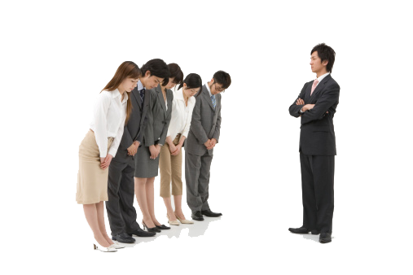
상관 없음
관계,신뢰 위주
권위자
위계 질서 존중
나의 일에
방해되지 않는
선에서 따름

Slide 31
Every person
born into world
represents something new,
something that never existed before
It is the duty
of every person…
to know
that there has never been
anyone like her/him in the world
for if there had been,
there would be
no need to be
Every single person is a new thing
in the world
- Martin Buber
세상에 태어난 모든 사람은
단 한번도 없었던 완전한 새로움이다.
세상 어느 곳에도
나와 같은 사람이 없다는 것을 깨닫는 것
이것이 그대의 의무이다.
누군가 나와 같다면
우리의 존재는 의미를 잃는다.
세상의 모든 사람 하나하나는
새로운 존재다.
-마틴 뷰버

Slide 32
경험
IF?
WHY?
행동
숙고
HOW?
WHAT?
개념화

Slide 33

두뇌 사고 기반 기획 CYCLE
기획 취지, 배경, 목적
Notes:
Why : 문제, 배경, 목적
왜 해야하나?
What : 제안 내용, 목표
뭘 해야하나?
How :계획, 방안
어떻게 해야하나?
If: 기대효과, 성과
그럼 어떻게 되는데?
예시: 시민 사회 이야기를 듣지 않는다.-> 청와대가 직접 전국 권역 단체장, 종교, 민간 단체 지도자 직접 만나,

Slide 34
두뇌 사고 기반 기획 CYCLE
이 일을 왜 해야하는 걸까요?
고객에게 이건 어떤 의미가 있나요?
왜 내가(우리가) 이 일을 해야할까요?
그렇게 된 진짜 원인은 뭘까요?
이게 우리에게 왜 중요할까요?
WHO에게 어떻게 공감시킬 수 있을까요?
Notes:
Why : 문제, 배경, 목적
왜 해야하나?
What : 제안 내용, 목표
뭘 해야하나?
How :계획, 방안
어떻게 해야하나?
If: 기대효과, 성과
그럼 어떻게 되는데?

Slide 35

두뇌 사고 기반 기획 CYCLE
기획 내용, 계획
Notes:
Why : 문제, 배경, 목적
왜 해야하나?
What : 제안 내용, 목표
뭘 해야하나?
How :계획, 방안
어떻게 해야하나?
If: 기대효과, 성과
그럼 어떻게 되는데?

Slide 36
두뇌 사고 기반 기획 CYCLE
무엇을 하면 될까?
구체적으로 무엇을 해야 할까요?
전체 계획을 어떻게 하면 좋을까요?
추진에 필요한 정보,자료 있을까요?
어떤 전문가에게 물어볼까요?
Notes:
Why : 문제, 배경, 목적
왜 해야하나?
What : 제안 내용, 목표
뭘 해야하나?
How :계획, 방안
어떻게 해야하나?
If: 기대효과, 성과
그럼 어떻게 되는데?

Slide 37

두뇌 사고 기반 기획 CYCLE
실행방안, 자원배분, 운영
Notes:
Why : 문제, 배경, 목적
왜 해야하나?
What : 제안 내용, 목표
뭘 해야하나?
How :계획, 방안
어떻게 해야하나?
If: 기대효과, 성과
그럼 어떻게 되는데?

Slide 38
두뇌 사고 기반 기획 CYCLE
어떻게 실행하면 될까?
활용 가능한 인력,자원은 얼마나 필요할까요?
어떻게 인력, 자원을 조달할 수 있을까요?
사업 추진 시간대별 세부사항은 어떨까요?
사업 결과를 어떻게 평가할 수 있을까요?
예상되는 어려움은 무엇이고 어떻게 극복할 수 있을까요?
Notes:
Why : 문제, 배경, 목적
왜 해야하나?
What : 제안 내용, 목표
뭘 해야하나?
How :계획, 방안
어떻게 해야하나?
If: 기대효과, 성과
그럼 어떻게 되는데?

Slide 39

두뇌 사고 기반 기획 CYCLE
기대효과, 개선, 가능성
Notes:
Why : 문제, 배경, 목적
왜 해야하나?
What : 제안 내용, 목표
뭘 해야하나?
How :계획, 방안
어떻게 해야하나?
If: 기대효과, 성과
그럼 어떻게 되는데?

Slide 40
두뇌 사고 기반 기획 CYCLE
예상되는 결과는?
예상되는 결과는 무엇이 있나요?
나와 조직에는 어떤 긍정적 변화가 있을까요?
이해 관계자에게는 어떤 의미가 있나요?
발생할 수 있는 새로운 가능성은 무엇이 있을까요?
Notes:
Why : 문제, 배경, 목적
왜 해야하나?
What : 제안 내용, 목표
뭘 해야하나?
How :계획, 방안
어떻게 해야하나?
If: 기대효과, 성과
그럼 어떻게 되는데?

Slide 41
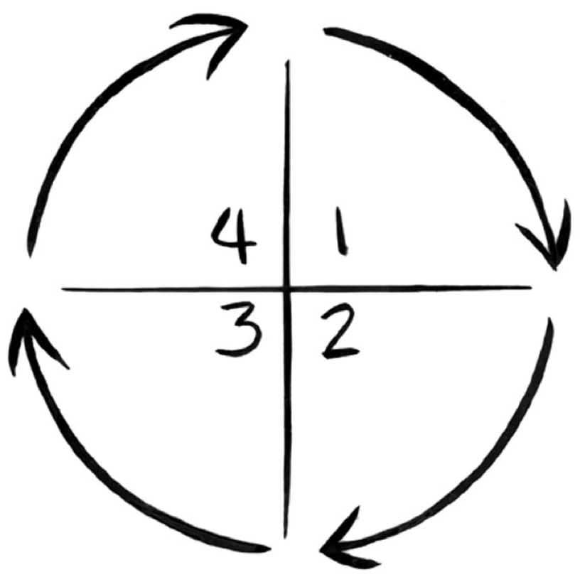
두뇌 사고 기반 기획 CYCLE
Feeling
(느낌)
기대효과
개선방향
신규사업
기획취지
제안배경
보고목적
하고 나면
어떻게 되나?
왜
해야하나?
Acting
(행동)
Reflecting
(숙고)
어떻게 해야하나?
뭘
해야하나?
실행방안
조직운영
자원배분
기획내용
제안계획
보고목표
Thinking
(생각)

Slide 42
두뇌 사고 기반 기획 CYCLE
하고 나면
어떻게 되나?
왜
해야하나?
어떻게 해야하나?
뭘
해야하나?

Slide 43
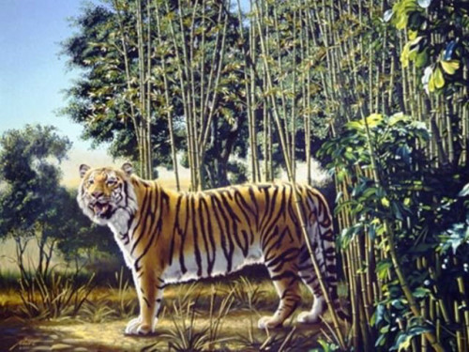

Slide 44



이성적인
좌뇌
감성
우뇌
Notes:
세상을 바라보는 눈 두 가지를 정립

Slide 45



이성
Head Smart
감성
Heart smart
인지
객관
분석
순서
언어
선형문제해결
느린 생각(대니얼카너먼)
직관
주관
통합
동시
시각
원형문제해결
빠른 생각(대니얼카너먼)

Slide 46
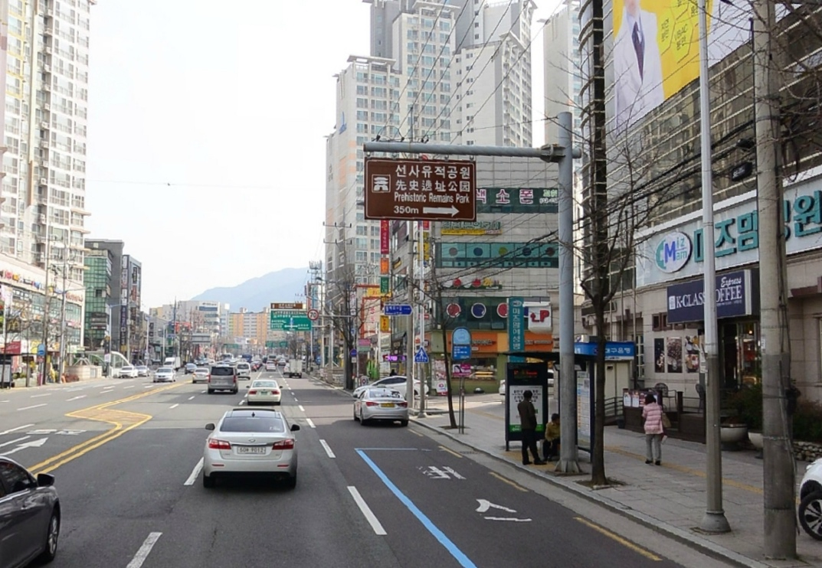
Notes:
세상을 바라보는 눈 두 가지를 정립

Slide 47
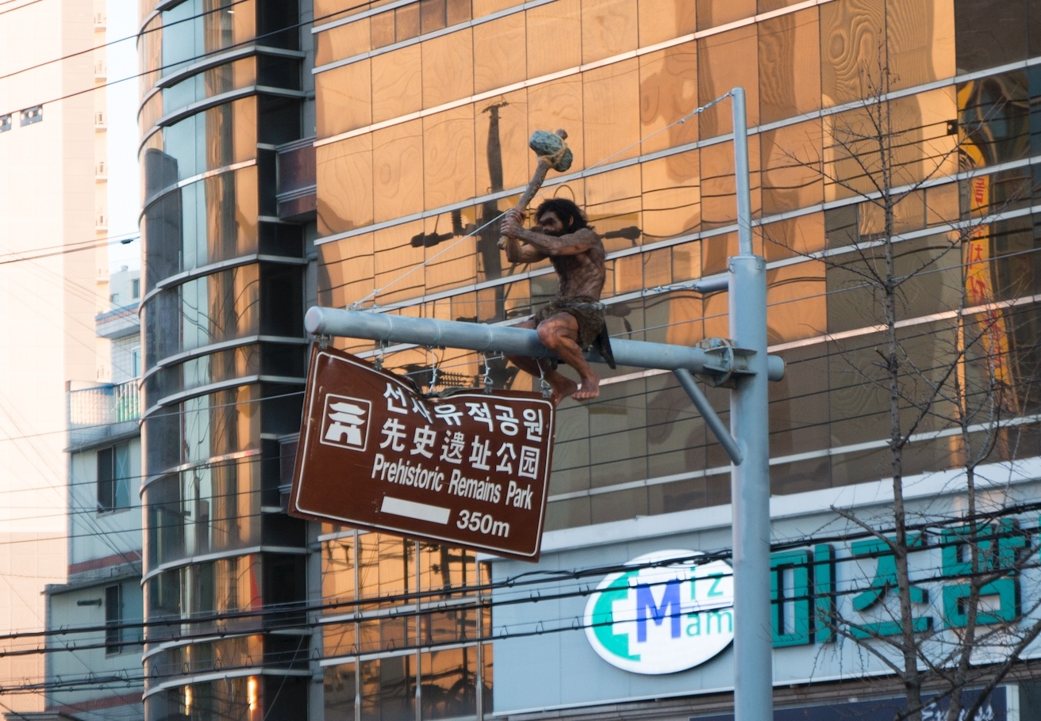
Notes:
세상을 바라보는 눈 두 가지를 정립

Slide 48


Slide 49


Slide 50
이성
Head Smart
감성
Heart smart
핵심 아이디어 이해
개념화
기술
연구
증거
지식
가치
의미
상상
감정
가능성
성과

Slide 51
Concept
(내 기획을 한 마디로 말하면?)
(목적을 잘 나타내는 썸네일)

Slide 52
건축 소음 진동의 이해
Notes:
소리

Slide 53
“엄마, 집에서 귀신 소리가 나요”

Slide 54
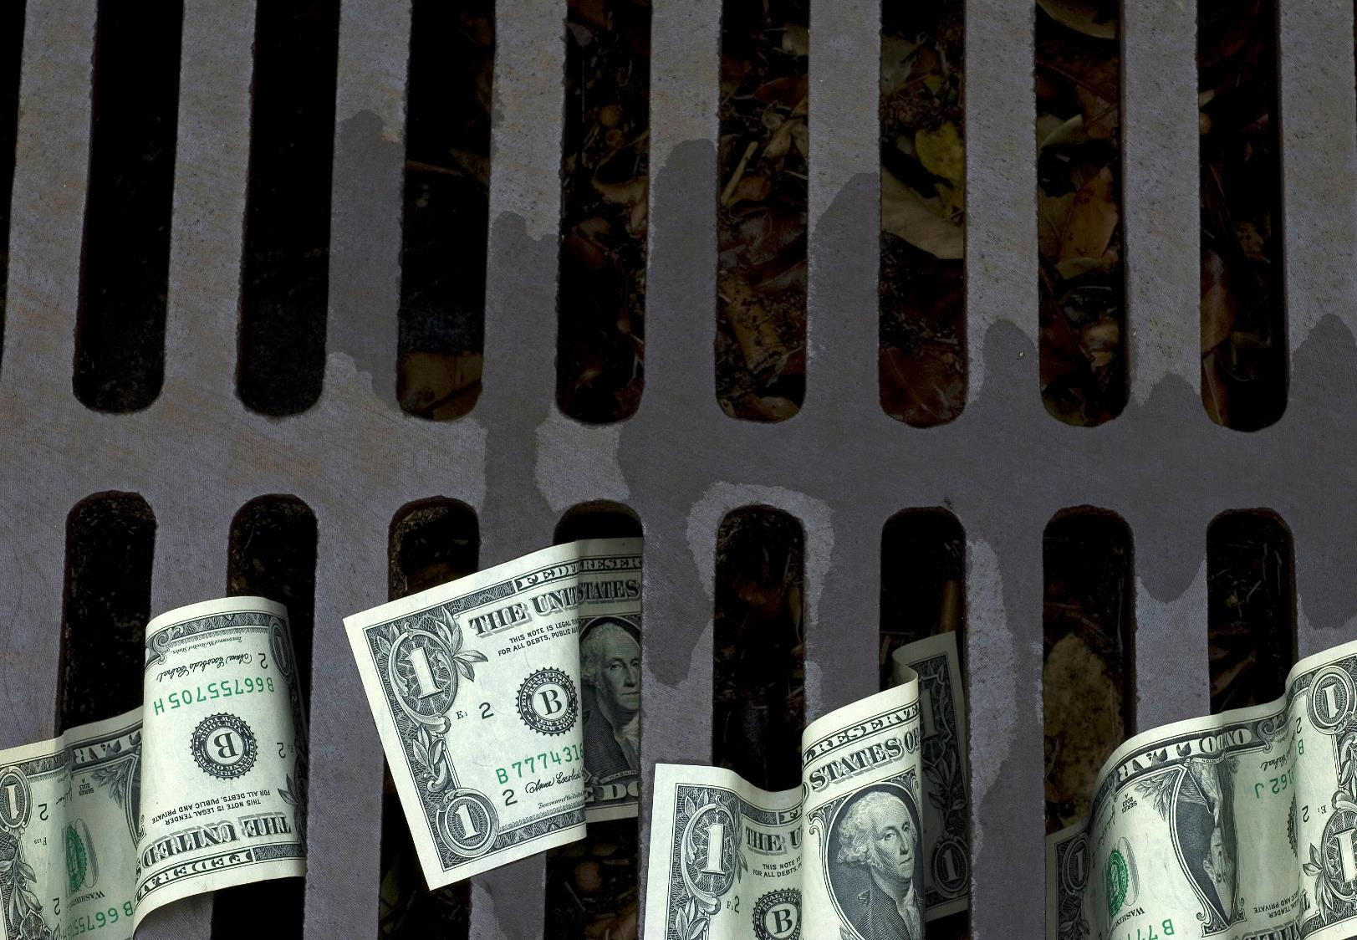
해외 건설계약의 이해
Notes:
돈

Slide 55
우리 회사는 지금
무엇때문에 돈을 잃고 있는가

Slide 56
<도전! 내 삶의 또 다른 이름>
부제: 후회 없이 살아가기 위하여
Notes:
시간

Slide 57
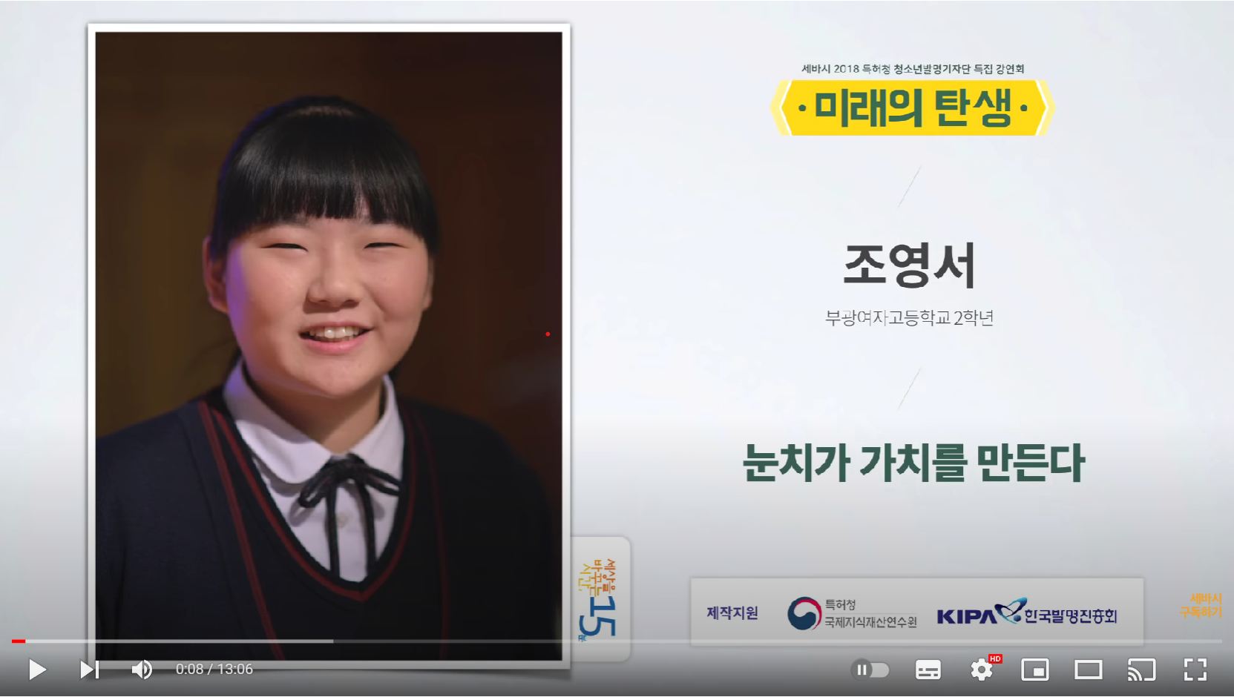
Notes:
개인적으로 가장 맘에 들었던… 기억에 남는 제목. 모든 제목이 다 컨셉적이지는 않지만,

Slide 58
남성육아의 역할
Notes:
존재

Slide 59

“내가 필요한 존재구나”

Slide 60
좋은 기획을 위한 기본

Slide 61


Slide 62
기획적 사고 #1_듣기
맥락 읽기 – (왜 나에게 이런 지시를?)
문장 읽기 – (그래서 무슨 내용?)
핵심 영역 정리 – (핵심적으로 정리하면?)
피드백 – (맞나요? 확인)
자기화 – (어떻게 과제를 수행할 것인가?)

Slide 63
기획적 사고 #2_전달하기
맥락 설명 – (왜 이런 프로젝트를 진행하냐면?)
기대하는 결과 – (우리가 기대하는 전체 결과물은?)
업무 Schedule – (이상적인 결과 일자 조율)
특이사항 – (이런 부분은 제외하고, 이런 부분에 집중하고)
Tip이나 노하우 – (이런 자료는 어디에 있고 누구를 찾아가고)

Slide 64
기획적 사고 #1_듣기
기획적 사고 #2_전달하기
맥락 읽기 – (왜 나에게 이런 지시를?)
문장 읽기 – (그래서 무슨 내용?)
핵심 영역 정리 – (핵심적으로 정리하면?)
피드백 – (맞나요? 확인)
자기화 – (어떻게 과제를 수행할 것인가?)
맥락 설명 – (왜 이런 프로젝트를 진행하냐면?)
기대하는 결과 – (우리가 기대하는 전체 결과물은?)
업무 Schedule – (이상적인 결과 일자 조율)
특이사항 – (이런 부분은 제외하고, 이런 부분에 집중하고)
Tip이나 노하우 – (이런 자료는 어디에 있고 누구를 찾아가고)

Slide 65
Team Mission
우리 조직 팀 빌딩 프로그램을 하자
조직원들끼리 갈등이 있는 것 같아 보임
각자 자기의 일은 잘 하는데 서로 소통 안 하니 분위기도 안 좋고 새로운 것도 할 수 없는 분위기
완전히 바뀔 수는 없지만 이야기 하고 갈등이 해소되는 시작이 되길 바람
술 먹고 마음 풀고 화해시키고 그런 회식중심 팀빌딩 제외하고
그래도 조금 외부 이미지로도 괜찮아 보이는 프로그램이 되길 바람
지난 번에 보니 HR에서 이런 비슷한 것 했던 것 같은데 한 번 알아보길 바람

Slide 66
좋은 기획을 위한 구조

Slide 67
4MAT Cycle
기획 사이클
기획 취지, 배경, 목적
Notes:
Why : 문제, 배경, 목적
왜 해야하나?
What : 제안 내용, 목표
뭘 해야하나?
How :계획, 방안
어떻게 해야하나?
If: 기대효과, 성과
그럼 어떻게 되는데?
예시: 시민 사회 이야기를 듣지 않는다.-> 청와대가 직접 전국 권역 단체장, 종교, 민간 단체 지도자 직접 만나,

Slide 68
4MAT Cycle
기획 사이클
이 일을 왜 해야하는 걸까?
고객에게 이건 어떤 의미야?
왜 내가 이 일을 해야하지?
그렇게 된 진짜 원인이 뭘까?
이게 우리에게 왜 중요해?
Notes:
Why : 문제, 배경, 목적
왜 해야하나?
What : 제안 내용, 목표
뭘 해야하나?
How :계획, 방안
어떻게 해야하나?
If: 기대효과, 성과
그럼 어떻게 되는데?

Slide 69
4MAT Cycle
기획 사이클
기획 내용, 계획
Notes:
Why : 문제, 배경, 목적
왜 해야하나?
What : 제안 내용, 목표
뭘 해야하나?
How :계획, 방안
어떻게 해야하나?
If: 기대효과, 성과
그럼 어떻게 되는데?

Slide 70
4MAT Cycle
기획 사이클
무엇을 하면 될까?
전체 계획을 어떻게 하면 좋지?
추진에 필요한 정보,자료 있어?
어떤 전문가에게 물어볼까?
Notes:
Why : 문제, 배경, 목적
왜 해야하나?
What : 제안 내용, 목표
뭘 해야하나?
How :계획, 방안
어떻게 해야하나?
If: 기대효과, 성과
그럼 어떻게 되는데?

Slide 71
4MAT Cycle
기획 사이클
실행방안, 자원배분, 운영
Notes:
Why : 문제, 배경, 목적
왜 해야하나?
What : 제안 내용, 목표
뭘 해야하나?
How :계획, 방안
어떻게 해야하나?
If: 기대효과, 성과
그럼 어떻게 되는데?

Slide 72
4MAT Cycle
기획 사이클
어떻게 실행하면 될까?
활용 가능한 인력,자원은?
사업 추진 세부사항은?
사업 결과는 ?
고객 반응과 피드백은?
Notes:
Why : 문제, 배경, 목적
왜 해야하나?
What : 제안 내용, 목표
뭘 해야하나?
How :계획, 방안
어떻게 해야하나?
If: 기대효과, 성과
그럼 어떻게 되는데?

Slide 73
4MAT Cycle
기획 사이클
기대효과, 개선, 가능성
Notes:
Why : 문제, 배경, 목적
왜 해야하나?
What : 제안 내용, 목표
뭘 해야하나?
How :계획, 방안
어떻게 해야하나?
If: 기대효과, 성과
그럼 어떻게 되는데?

Slide 74
4MAT Cycle
기획 사이클
성공하면 어떻게 될까?
만약 못하면 또 어떻게 돼?
개선한다면 어떻게 할까?
새롭게 적용하면 어때?
특이사항 있나?
Notes:
Why : 문제, 배경, 목적
왜 해야하나?
What : 제안 내용, 목표
뭘 해야하나?
How :계획, 방안
어떻게 해야하나?
If: 기대효과, 성과
그럼 어떻게 되는데?

Slide 75
Feeling
(느낌)
만약에
왜
Acting
(행동)
Reflecting
(숙고)
어떻게
뭘
Thinking
(생각)

Slide 76
4MAT Cycle
기획 사이클
Feeling
(느낌)
기대효과
개선방향
신규사업
기획취지
제안배경
보고목적
하고 나면
어떻게 되나?
왜
해야하나?
Acting
(행동)
Reflecting
(숙고)
어떻게 해야하나?
뭘
해야하나?
실행방안
조직운영
자원배분
기획내용
제안계획
보고목표
Thinking
(생각)

Slide 77
안건
(solution)
-
이것을 해보려고
해요
(결론부터)
과장들의 역량 강화를 위해 이런 것을 해보려고 합니다. (이런 아이디어를 제안합니다.)
제안 배경
(WHY)
-
이런 상황
(문제/원인)
이 있는데요
누구를 위해
(구체적으로 어떤 타겟을 위한 것인가요?)
대상들은 이것을
왜 해야 하나요?
어떤 의미가 있나요?
제안 내용
(WHAT)
-
이렇게 해보면
어떨까요?
구체적으로 그래서
무엇을 해야 할까요?
아이디어를 한 마디로 하면?
실행방안
(HOW)
-
이런 방식으로 실행해보면 될 것 같아요
담당은 누가?
무엇을 구체적으로
언제 (전체 일정)
장소
어떤 방식으로
어려움 어떻게 극복?
기대효과
(IF)
-
이렇게 하고 나면 이렇게
될 것 같습니다.
기대하는 효과
어떤 가능성?

Slide 78
설득력을 높이는 연상 KIT 6
1.
숫자/통계
2.
비유
3.
비교
4.
사건/사례
5.
인물/인용
6.
언어유희

Slide 79
설득력을 높이는 연상KIT 6
1. 숫자 / 통계
2. 비유
3. 비교
4. 사례/ 사건
5. 인용/ 인물
6. 언어 유희
못말리는 한국인의 유튜브 사랑…4300만명이 한달 30시간 본다
오로라 기자 조선일보(2020.10.08 11:14)
우리나라 국민 83%가 한 달에 평균 30시간 정도를 유튜브 시청에 사용하고 있는 것으로 나타났다.(중략) 이 자료에 따르면 지난 9월 한달간 국내 유튜브 앱 사용자 수는 4319만 명에 달한다. 국민 한 명당 스마트폰 한대를 갖고 있다고 가정할 경우, 대한민국 전체 인구(5178만명)의 83%가 유튜브를 보고 있다는 뜻으로 풀이된다.
Notes:
240조

Slide 80
설득력을 높이는 연상KIT 6
1. 숫자 / 통계
2. 비유
3. 비교
4. 사례/ 사건
5. 인용/ 인물
6. 언어 유희
오월은 계절의 여왕, 물은 생명
빵만으로 살 수 없다
넥타이 부대(직장인), 하이힐(숙녀)
등잔 밑이 어둡다
냉장고가 숨을 쉰다
쟁반같이 둥근 달
은유
대유
환유
풍유
활유
직유

Slide 81

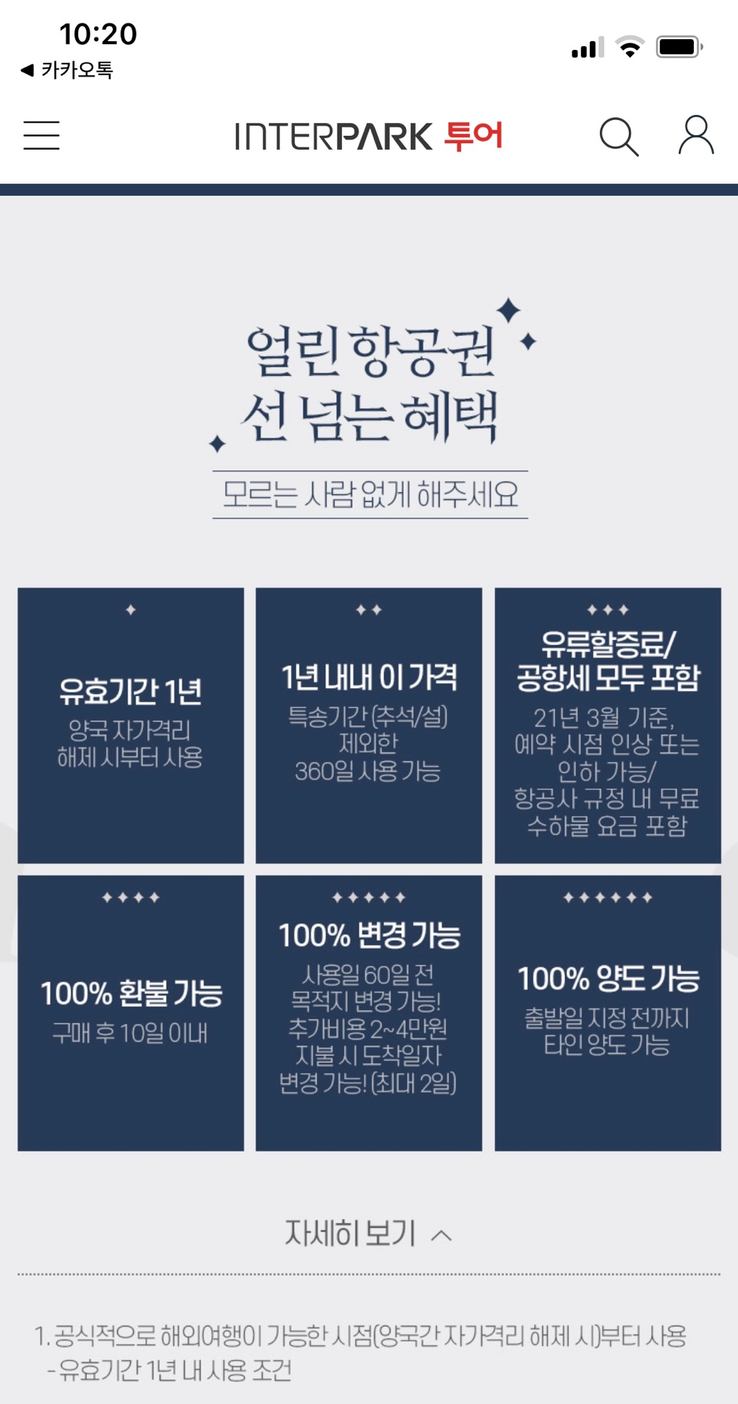

Slide 82
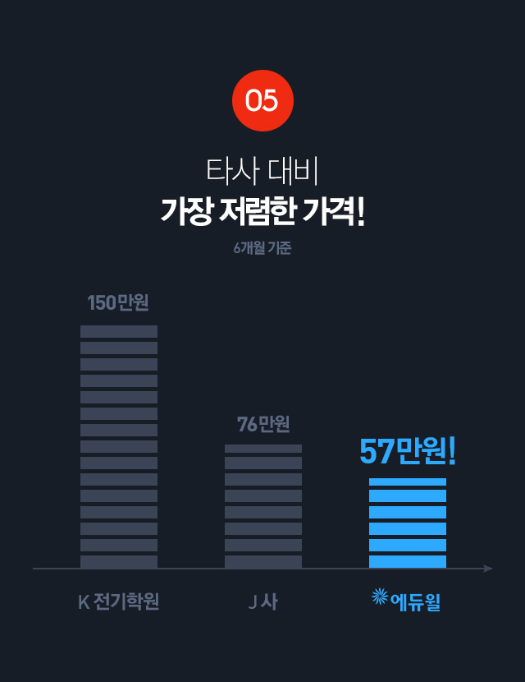
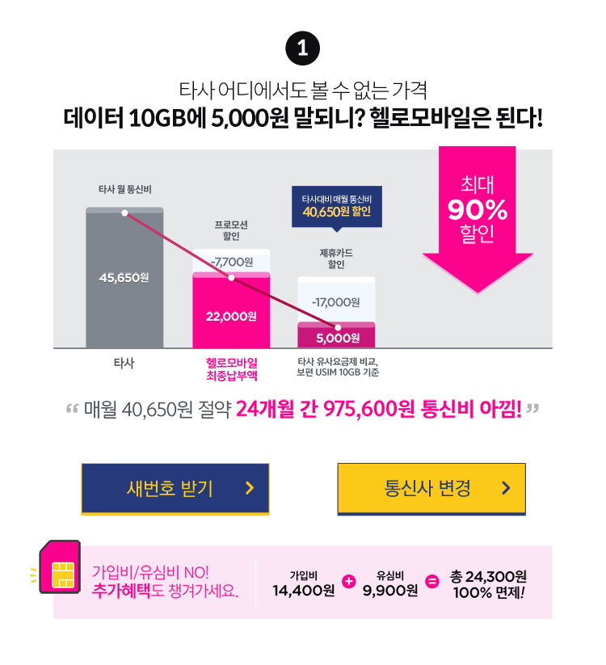
설득력을 높이는 연상KIT 6
1. 숫자 / 통계
2. 비유
3. 비교
4. 사례/ 사건
5. 인용/ 인물
6. 언어 유희

Slide 83
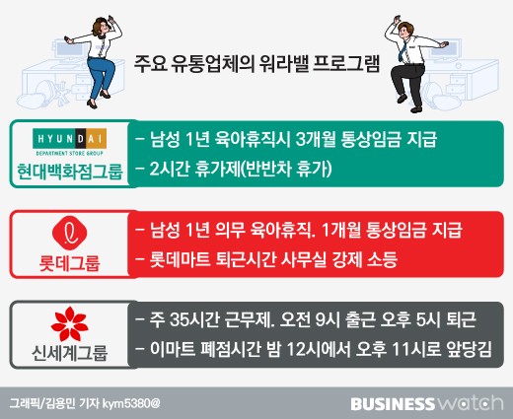
설득력을 높이는 연상KIT 6
1. 숫자 / 통계
2. 비유
3. 비교
4. 사례/ 사건
5. 인용/ 인물
6. 언어 유희

Slide 84
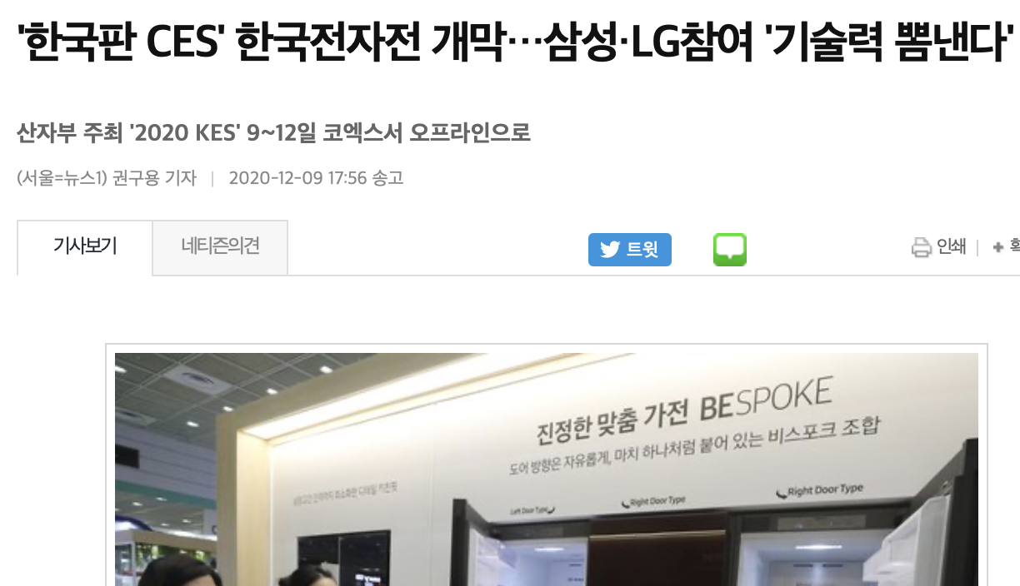
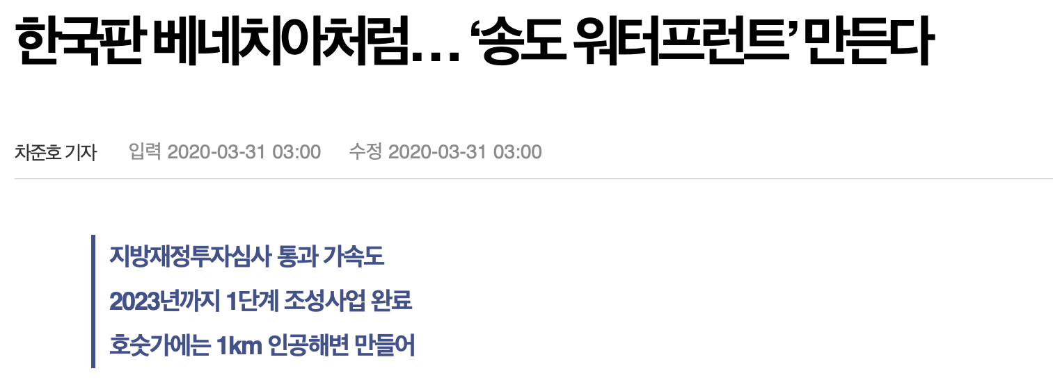

설득력을 높이는 연상KIT 6
1. 숫자 / 통계
2. 비유
3. 비교
4. 사례/ 사건
5. 인용/ 인물
6. 언어 유희
한국의 스티브 잡스

Slide 85
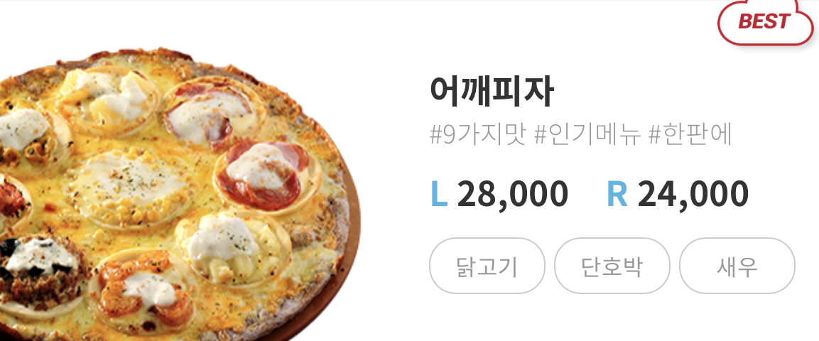

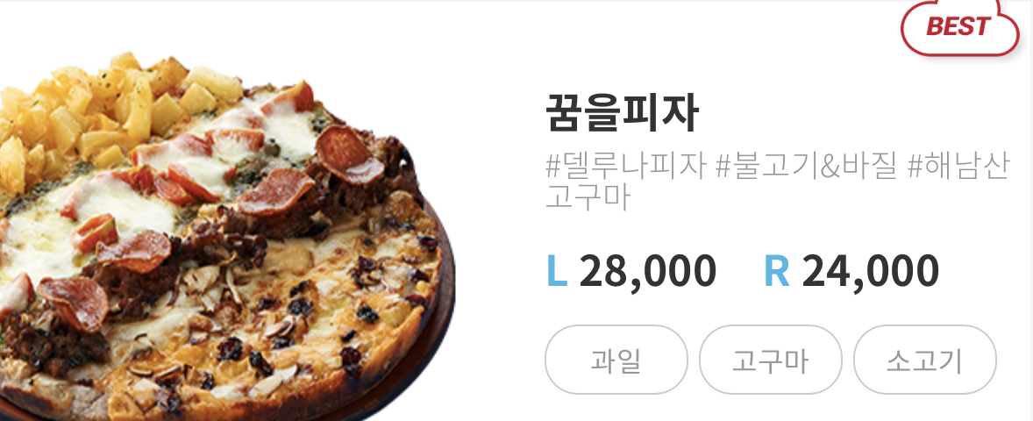
설득력을 높이는 연상KIT 6
1. 숫자 / 통계
2. 비유
3. 비교
4. 사례/ 사건
5. 인용/ 인물
6. 언어 유희

Slide 86
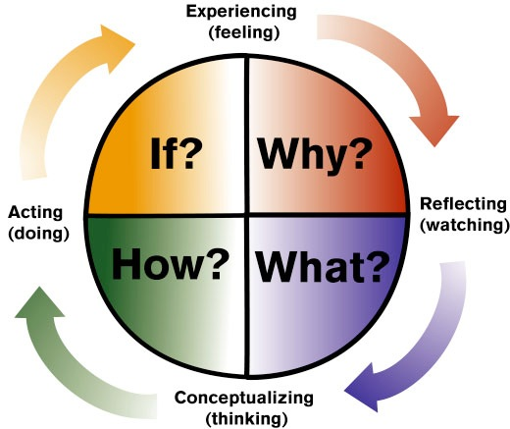
구조적으로 듣는 것이 필요하다

Slide 87
안건
(solution)
-
이것을 해보려고
해요
(결론부터)
라이브커머스
제안 배경
(WHY)
-
이런 상황
(문제/원인)
이 있는데요
B2C 고객확대
제안 내용
(WHAT)
-
이렇게 해보면
어떨까요?
당사 제품 활용 요리레시피 강좌
실행방안
(HOW)
-
이런 방식으로 실행해보면 될 것 같아요
일시장소
대상
프로그램
예산
인력
…
기대효과
(IF)
-
이렇게 하고 나면 이렇게
될 것 같습니다.
신규고객확대에 따른 매출증대
전국페스티벌과 해외 업체 참여 랜선페스티벌 확대
…

Slide 88
좋은 문서작성 기초

Slide 89
보고서
상황을 그대로 알리는 것에 목적 (추측 x 객관성 정확성)
~로 생각된다. ~일 것이다. 등의 추측을 넣지 않기
상황에 따른 자신의 주관을 구분하여 적어라
(비판을 적으면 대안도 함께 적어라)
긴 문장보다는 구조화가 더 효과적이다.
(필요시 단락별 제목도 좋다)
보고서를 통해 자신의 역량을 드러내라

Slide 90
기획안
기획안은 명확한 목표와 구체적 실행방안 정리
왜 프로젝트가 필요한지에 대한 공감을 불러일으킬 수 있는 당위성
프로젝트의 명확한 목표 및 예상 결과 (설득가능한)
실현 가능하고 효과적인 아이디어 및 논리적 근거
목표를 달성하기 위한 자원 및 구체적 실시 계획 (일정, 담당, 방법, 예산 등)
전체를 보여줄 수 있는 하나의 컨셉 잡기

Slide 91
내용을 명확하게
읽을 사람을 생각하면서
필요 없는 문장은 빼고
출처를 밝히고
사실과 의견을 구분하여
어려운 말은 풀어서 설명하고
결론부터 써라

Slide 93
과제 작성
나는 어떤
강점/보완점이 있는가?
-
4MAT 유형
+ 강의 기반
나의 기획사고 강점
보완점 정리
결론적으로
-
그래서 어떤
역량(기술)을
향상 시키고 싶은가?
&
WHY?
왜 향상하고
싶은가?
나에게
조직에
어떤 의미가 있는가?
제안 내용
(WHAT)
-
구체적으로
무엇을 하면 좋을까?
그런 외부 사례가
있는가?
(벤치마킹)
명확하고
자세하게
실행방안
(HOW)
-
이런 방식으로 실행해보면 될 것 같아요
구체적
실행방안
시간, 장소
예산, 사람 등
기대효과
(IF)
-
기대하는 변화
새로운 가능성
기대하는
Outcome 이미지
추가적인 확장
방향성 가능성

